Slide 1
Projekts “Digitalizācijas iniciatīvas studiju kvalitātes pilnveidei augstskolu stratēģiskās specializācijas jomās” Projekta Nr. 8.2.3.0/22/A/005
Projekta vadošais partneris – Latvijas Biozinātņu un tehnoloģiju universitāte

Slide 2
DIGITĀLAIS MĀRKETINGS
Inta Kotāne, Mg.oec.

Slide 3
SOCIĀLO TĪKLU MĀRKETINGS (FB, YOUTUBE)

Slide 4
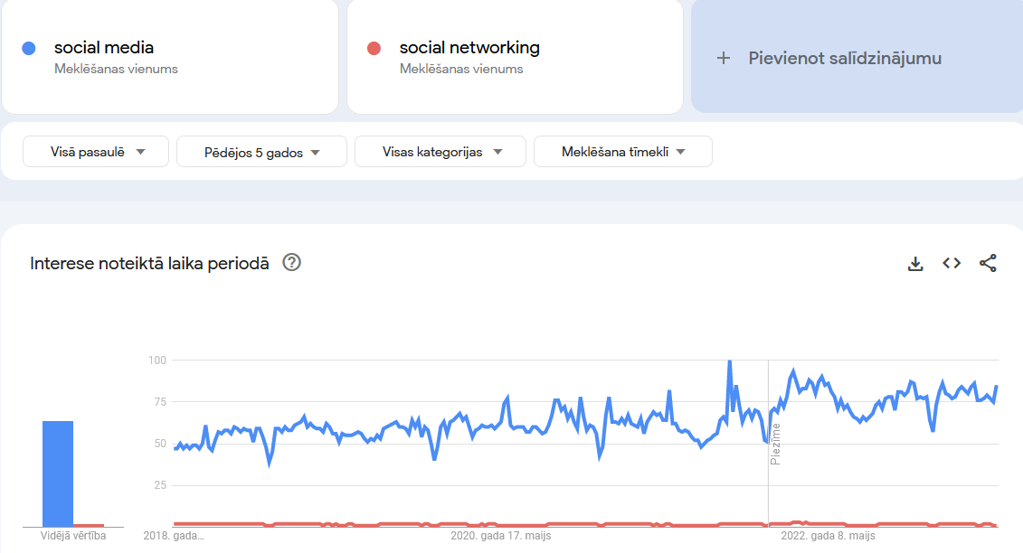
https://trends.google.com/trends/
(Wong, 2021)

Slide 5
https://trends.google.com/trends/

Slide 6
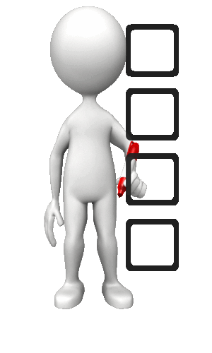
7 soļi, kā izveidot uzņēmumam veiksmīgu un ilgtspējīgu sociālo mediju mārketinga stratēģiju
Izveidot sociālo mediju mārketinga mērķus, ar kuru palīdzību spēsiet atrisināt uzņēmuma lielākos šķēršļus
Izpētīt savu sociālo mediju auditoriju
Izveidot sava zīmola svarīgākos izpētes rādītājus
Izpētīt sava uzņēmuma/zīmola konkurences tirgu
Veidot un vadīt savu sociālo mediju saturu
Iesaistīt savu auditoriju – neignorēt to!
Vienmēr pielāgoties situācijai un uzlabot savus centienus
(Dienas Bizness, 2019; Kebbe, 2022a; 2022b)

Slide 7
IESPĒJAMIE MĒRĶI, ko izvirzīt saviem sociālo mediju profiliem
Palielināt uzņēmuma atpazīstamību;
Palielināt pārdošanas apjomus;
Palielināt savas mājaslapas un sociālo mediju profilu apmeklējumu;
Palielināt klikšķu skaitu uz ievietoto saturu;
Izveidot unikālu interneta kopienu ar saviem sekotājiem.
(Marketingaskola.lv, 2022)

Slide 8
SPECIFISKĀKI MĒRĶI, ko izvirzīt saviem sociālo mediju profiliem
Kopējā sekotāju skaita palielināšana par x cilvēkiem
Sasniedzamības (reach) palielināšana
Komentāru skaita palielināšana
Kopējā "patīk" (like) skaita palielināšana
Attiecību uzlabošana ar sekotājiem
Mājaslapas popularizēšana
Cik daudz cilvēku noklikšķina uz saitēm, kas ved uz manu mājaslapu?
No kurienes nāk šie cilvēki?
Cik ilgi viņi parasti uzturas manā mājaslapā?
Ieņēmumu palielināšana
Ieņēmumi no sociālajiem medijiem
Ieņēmumi no reklāmām
Ieņēmumi no cilvēkiem, kas pērk manus produktus vai pakalpojumus
(Marketingaskola.lv, 2022)

Slide 9
5 izplatītākās kļūdas, kuras uzņēmumi/zīmoli pieļauj, mēģinot virzīt savu uzņēmējdarbību sociālajos medijos
1. Stratēģija
2. Negatīvie komentāri un atsauksmes
3. Saturs saturam
4. Analītika
5. Vienots komunikācijas stils
(Dienas Bizness, 2019)
Sociālo tīklu mārketings © I.Kotāne, 2023

Slide 10
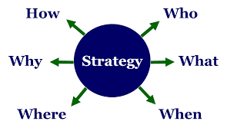
1. Stratēģija
Rūpīgi izsvērta un pārdomāta mārketinga stratēģija ir tā, kas padara uzņēmuma zīmolu jēgpilnu un veiksmīgu sociālajos medijos; citkārt tas pazūd, pat nepamanīts.
Stratēģija ne tikai atvieglo radošo procesu ilgtermiņā, bet arī sniedz neapšaubāmi labākus rezultātus.
Sociālo mediju izmantošana prasa zināšanas (par saturu, kāds piemērotāks konkrētajam kanālam, par to, kādas tendences pastāv sociālajos medijos, kādus rīkus izmantot visērtāk, kāds ir ieteiktais veids, kā veidot komunikāciju ar klientiem u.c.).
Stratēģiska mārketinga aktivitāšu virzība sniedz krietni labākus rezultātus un veido zīmola tēlu.
(Dienas Bizness, 2019)

Slide 11
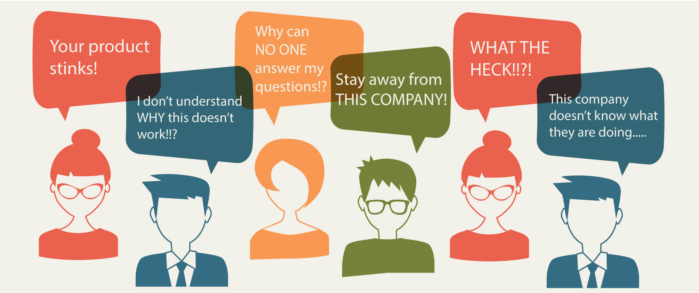
2. Negatīvie komentāri un atsauksmes
Sociālie tīkli ir vieta, kurā ikkatrs var izteikt savas domas par visdažādākajām tēmām: uzņēmumu pakalpojumiem, piedāvājumiem, publikācijām un dažāda veida publiskajām aktivitātēm. Protams, ne viss vienmēr ir skaisti un nereti arī negatīva pieredze tiek saistīta ar uzņēmumu/zīmolu pastāvēšanu sociālajos medijos, kas izpaužas uzņēmuma/zīmola komentāru un atsauksmju sadaļā.
Viena no lielākajām kļūdām ir iesaistīties šajā negatīvo komentāru diskusijā, kas var radīt papildu negatīvu notikumu turpinājumu. Pilnīga komentāru ignorēšana var radīt problēmas.
Visa pamatā – nosvērtība. Lai neizraisītu papildu negatīvas atsauksmes, vēlams uz visām negācijām reaģēt mierīgi un profesionāli, radot iespaidu, ka viedoklis ir ņemts vērā un problēma izprasta. Publiski skandāli sociālo mediju telpā tikai vairo sliktu slavu.
(Dienas Bizness, 2019)

Slide 12
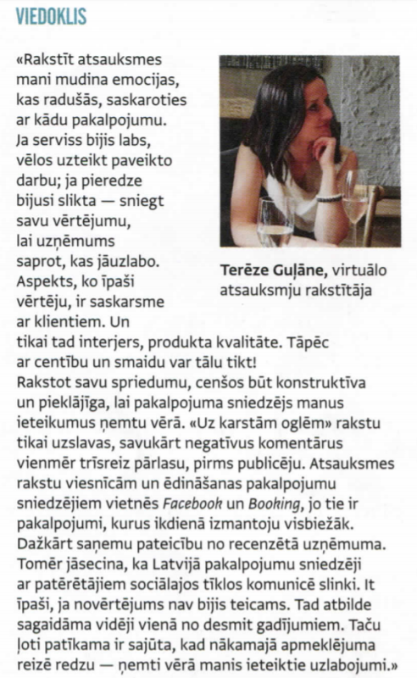
(Vītola, 2017)

Slide 13
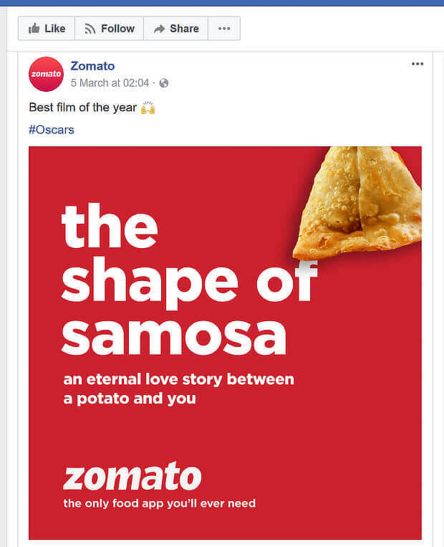
3. Saturs saturam
Regulāra satura ievietošana ir būtiska sastāvdaļa, ar kuras palīdzību uzņēmumam/zīmolam kopt savu tēlu sociālajos medijos, tomēr tam jābūt pārdomātam un kvalitatīvam.
Bezmērķīgu ierakstu veikšana var nokaitināt auditoriju, kā rezultātā jūsu uzņēmums/zīmols var zaudēt sekotāju skaitu.
Sociālo mediju lietotājs nogurst no informācijas pārbagātības ik uz katra klikšķa, tāpat arī no nekvalitatīvas informācijas, kas jau automātiski tiek ignorēta.
Klients tiecas pēc kvalitātes, tāpēc svarīgs ir saturs un tā jēga.
(Dienas Bizness, 2019)

Slide 14
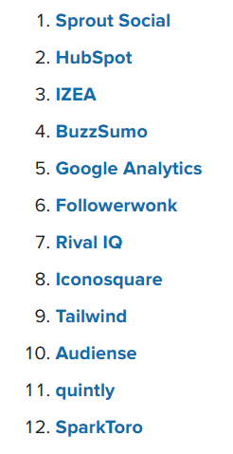
4. Analītika
Mārketingā ir būtiski ne tikai turēties pie stratēģijas, bet arī novērtēt tās rezultātus. Tieši tāpēc ir nepieciešama rezultātu uzskaite, kas uzlabos turpmākās jūsu uzņēmuma/zīmola aktivitātes un komunikāciju.
Ļoti būtiski ir apzināties, kas der un kas neder konkrētajai publikai. Gan labi, gan ne tik labi rezultāti var būt lielisks virzītājs turpmākai darbībai, tomēr, protams, efektīvāk ir tiekties tikai uz labiem rezultātiem, kas ir pārdomātas un rūpīgas stratēģijas darba auglis.
(West, 2023).
(Dienas Bizness, 2019)

Slide 15
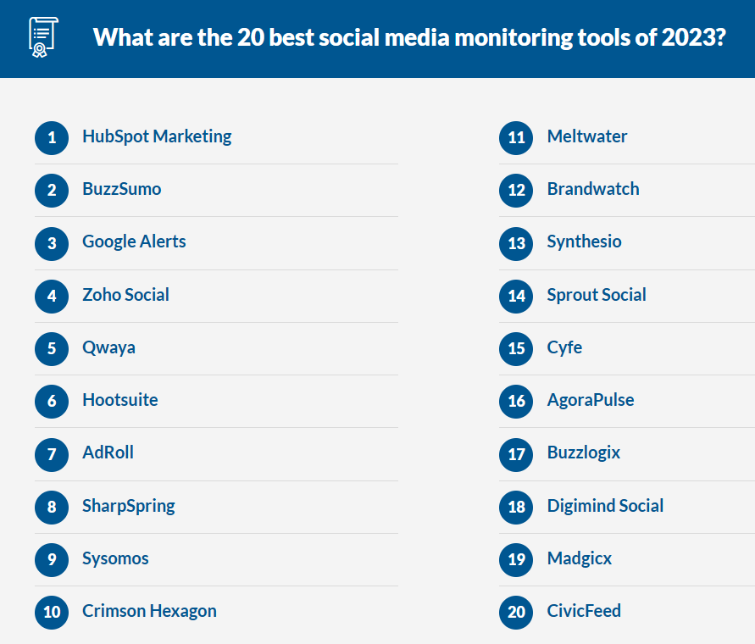
(Stewart, 2022)
Sociālo tīklu mārketings © I.Koāne, 2023

Slide 16
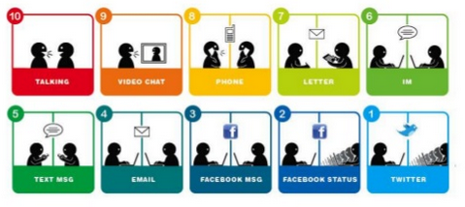
5. Vienots komunikācijas stils
Vienota komunikācijas stila neieturēšana ir būtiska kļūda, ko uzņēmums/zīmols var sev nodarīt sociālo mediju vidē – ja katrā no sociālo mediju portāliem uzņēmums/zīmols par sevi radīs cita veida tēlu, tas var radīt apjukumu klientu vidū, nespējot nostiprināt stabilu klientu skaitu, kā arī zīmols par sevi var atstāt neprofesionālu iespaidu.
Lai arī katram sociālajam tīklam ir atšķirīgi satura kritēriji, noteikti ir nepieciešams vienots komunikācijas stils – sākot ar lapas noformējumu līdz pat izmantotajām tēmām, aktivitātēm un komunikācijas veidam ar klientiem.
(Dienas Bizness, 2019)

Slide 17
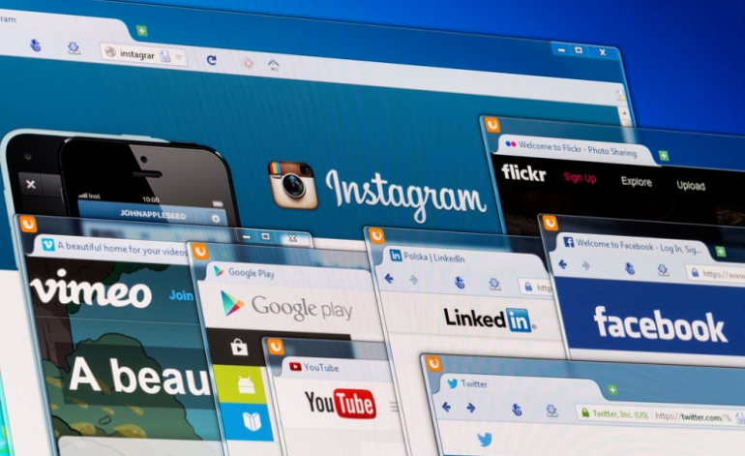
11 soļi uzņēmuma tēla izveidei sociālajos medijos
1. solis: Iepazīstiet mērķauditoriju!
2. solis: Definējiet mērķus!
3. solis: Izmantojiet savu patieso balsi!
4. solis: Apziniet pieejamos resursus!
5. solis: Apziniet pieejamos aktīvus!
6. solis: Formulējiet savas vērtības!
7. solis: Izveidojiet sapņu komandu!
8. solis: Izmantojiet laiku lietderīgi!
9. solis: Domājiet par saturu!
10. solis: Plānojiet laiku
11. solis: Darbojieties!
(Goba, 2015)
Sociālo tīklu mārketings © I.Kotāne, 2023

Slide 18
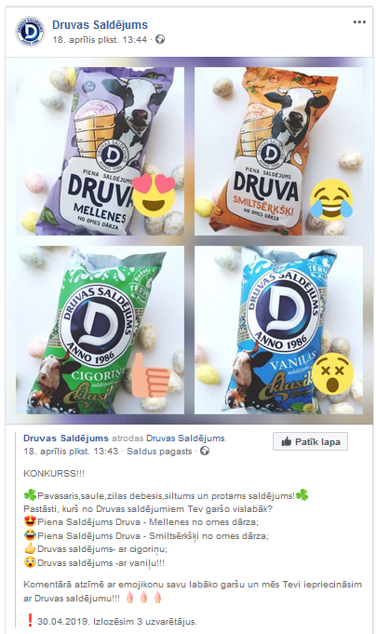
8 ieteikumi efektīvu konkursu veidošanai sociālajos tīklos
Neaprobežojies ar "Like" & "Share"!
Jautājiet lietderīgu informāciju!
Ļauj klientam izpausties!
Saved lietotājus kopā!
Ļauj lietotājam noteikt uzvarētāju!
Neatklājies uzreiz!
Jautājiet pēc padoma!
Sniedziet ekskluzivitāti tiem, kas to ir pelnījuši!
(Goba, 2017)

Slide 19
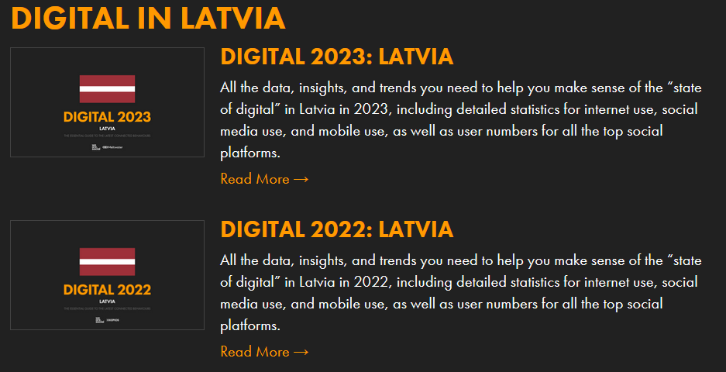
https://datareportal.com/digital-in-latvia

Slide 20
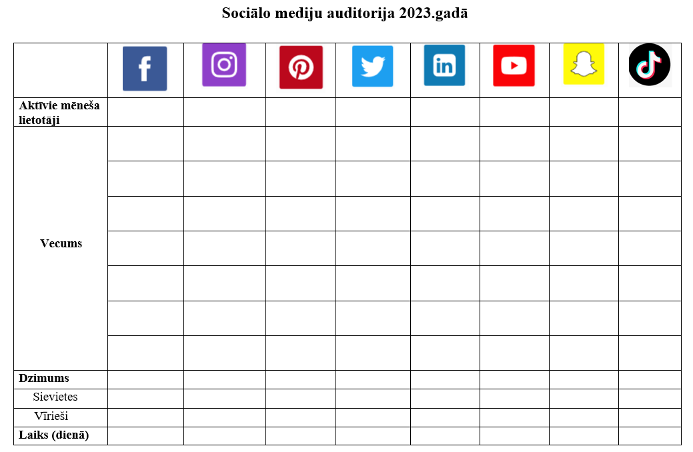
(Barnhart, 2023a)

Slide 21
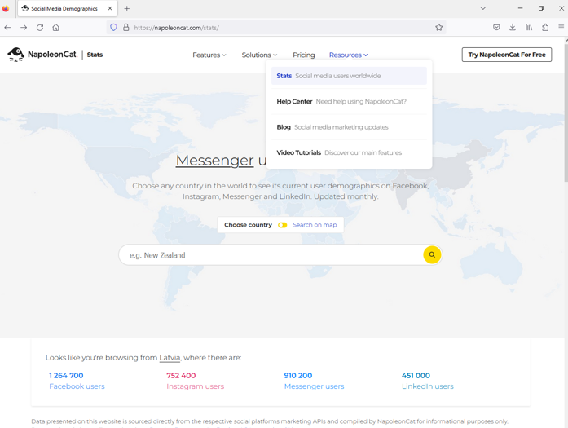
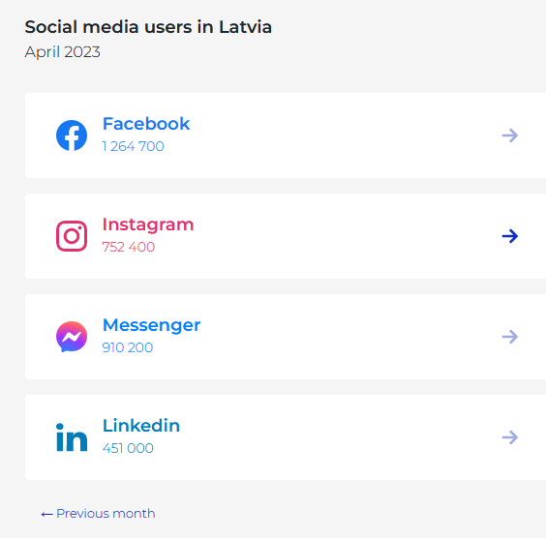
https://napoleoncat.com/

Slide 22
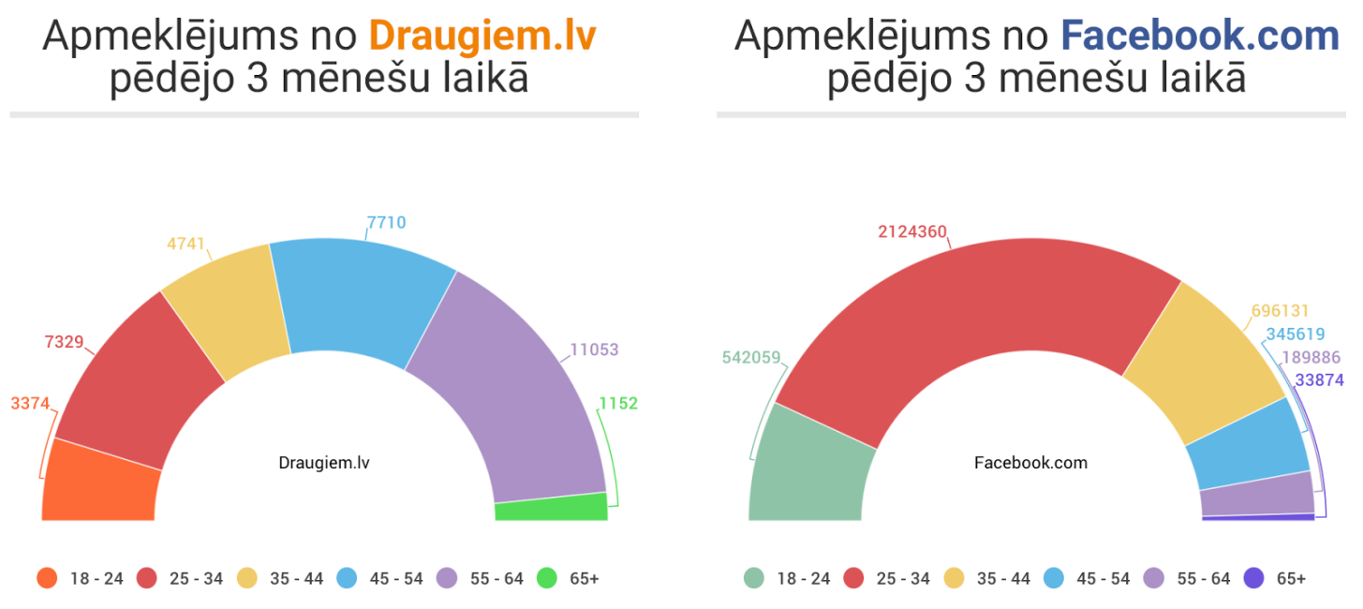
(Goba, 2016)

Slide 23
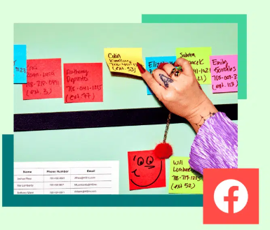
42 Facebook statistikas dati, kas jāzina mārketinga speciālistiem 2023. gadā
Vispārīga Facebook statistika
Facebook lietotāju statistika
Facebook lietošanas statistika
Facebook statistika biznesam
Facebook reklāmu statistika
Facebook iepirkšanās statistika
Facebook video statistika
(Newberry, 2023a)

Slide 24
(Vozņuka, 2021)

Slide 25
Unikālie pārdošanas punkti
Zīmola atpazīstamības veicināšanai (awareness);
Iesaistei ar auditoriju (engagement);
Atgriezeniskās saites iegūšanai (feedback/ reviews);
Pārdošanas veicināšanai (shop catalogue/ Facebook Ads/ Post Boost);
Mājaslapas apmeklējuma veicināšanai (traffic);
Piemērots B2B un B2C sektoriem.
(Kolosova, 2023)

Slide 26
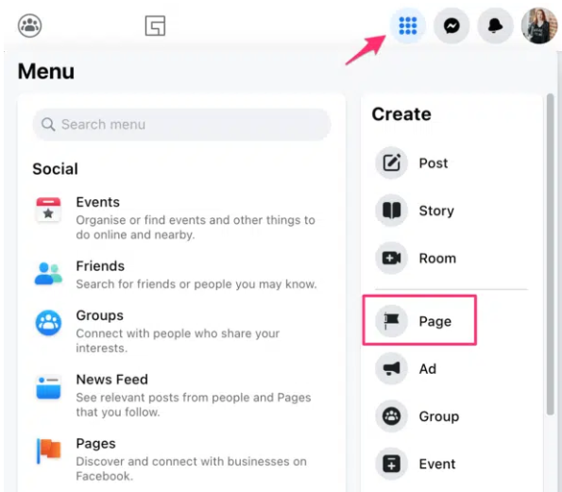
Facebook mārketings I
Uzņēmuma un zīmola reklamēšanas prakse Facebook. Tas var palīdzēt uzņēmumiem veidot zīmola atpazīstamību, palielināt tiešsaistes sekotāju skaitu, apkopot potenciālos pirkumus un pārdot vairāk produktu vai pakalpojumu.
Facebook biznesam:
Izveidot Facebook biznesa lapu
Saņemt verifikāciju Facebook
Atvērt Facebook reklāmu kontu
(Martin, 2022)

Slide 27
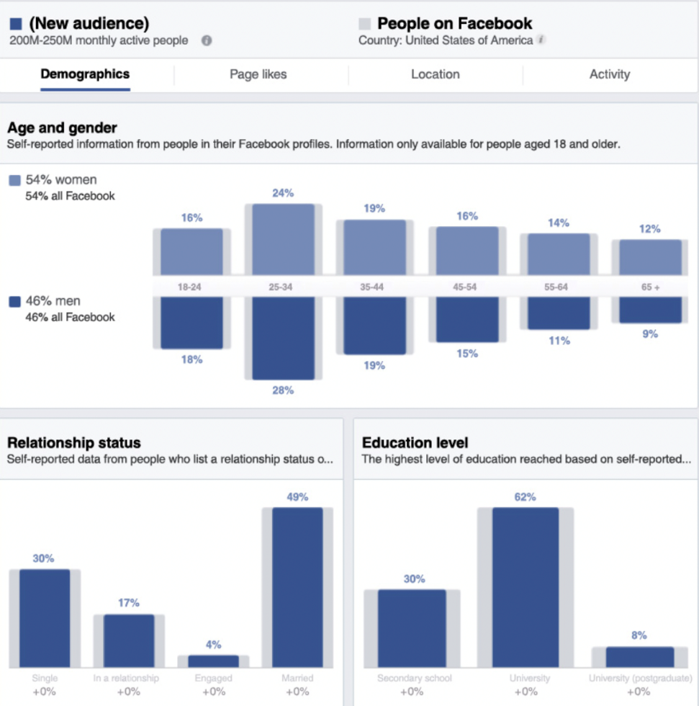
Facebook mārketings II
Facebook mārketinga stratēģijas soļi
Definēt mērkauditoriju
Definēt savus mērķus
Plānot satura stratēģiju
Optimizēt savu Facebook lapu
Izmēģāt citus Facebook rīkus (Facebook grupas, Facebook Marketplace)
Instalēt Meta Pixel
Izmēģināt Facebook reklāmu
(Martin, 2022; Zote, 2023)

Slide 28
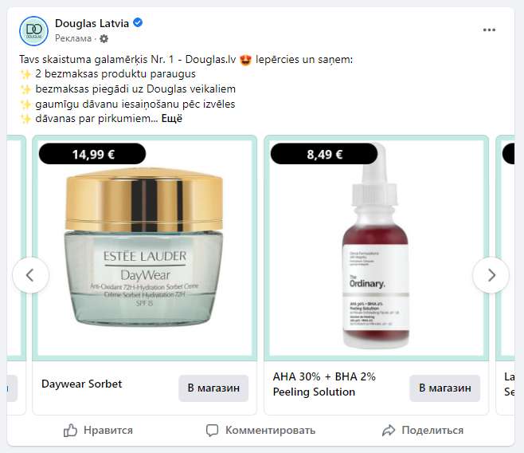
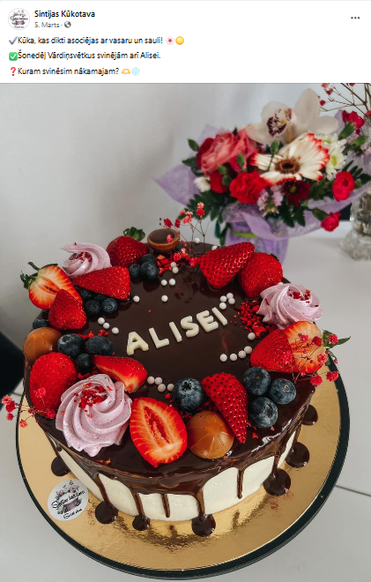
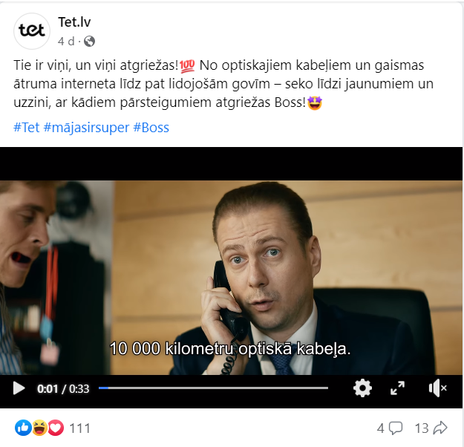
Facebook reklāmu veidi I
Facebook plūsmas reklāmas
Facebook karuseļa reklāmas
Facebook stāstu reklāmas
Facebook labās kolonnas reklāmas
Facebook klipā ievietotas videoreklāmas
Facebook tūlītējo rakstu reklāmas
Facebook Marketplace reklāmas
Mērķauditorijas tīkla vietējās, reklāmkarogu un iespiestās reklāmas
Sponsorētās īsziņu reklāmas
Messenger mājas reklāmas
Facebook kolekcijas reklāmas
(York, 2021; Martin, 2022)

Slide 29
Facebook reklāmu veidi II
https://www.facebook.com/ads/about/?entry_product=ad_preferences
https://blog.wishpond.com/post/115675435971/4-amazing-facebook-giveaway-examples

Slide 30
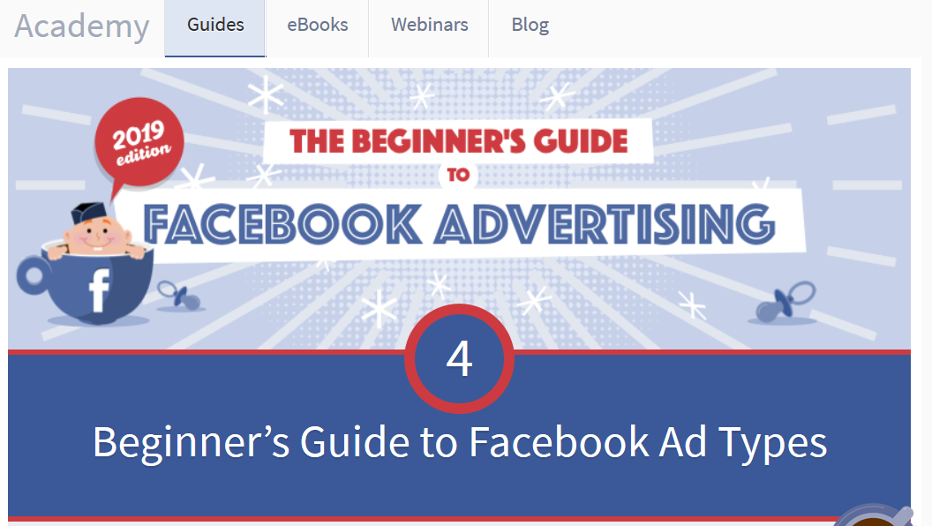
Facebook reklāmu veidi II
https://adespresso.com/guides/facebook-ads-beginner/facebook-ads-types/
https://adespresso.com/ads-examples/

Slide 31
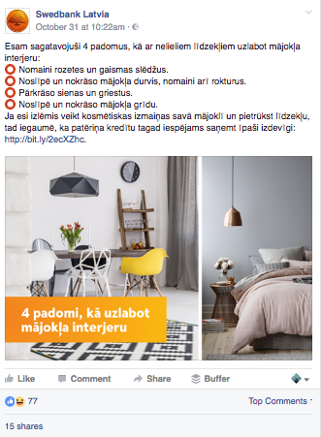
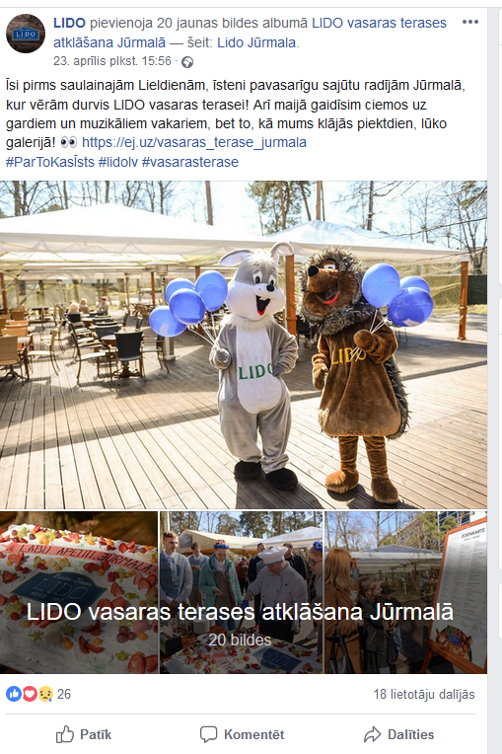
Facebook reklāmas veidi, ko izmanto uzņēmumi

Slide 32
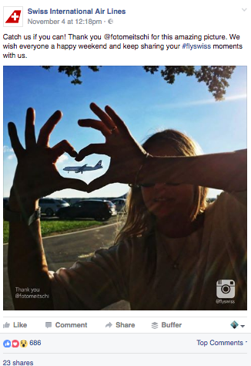
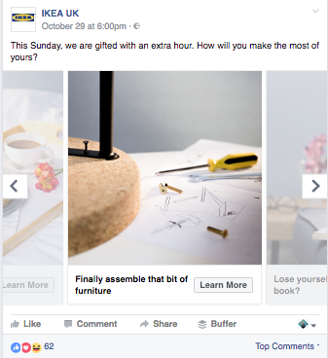
Facebook reklāmas veidi, ko izmanto uzņēmumi

Slide 33
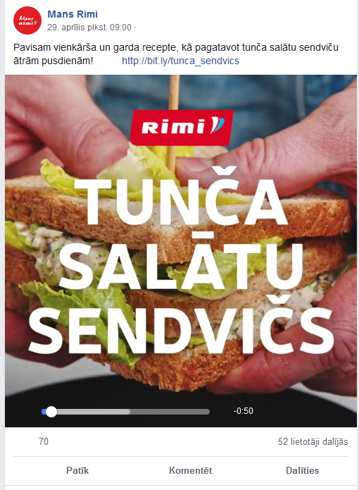
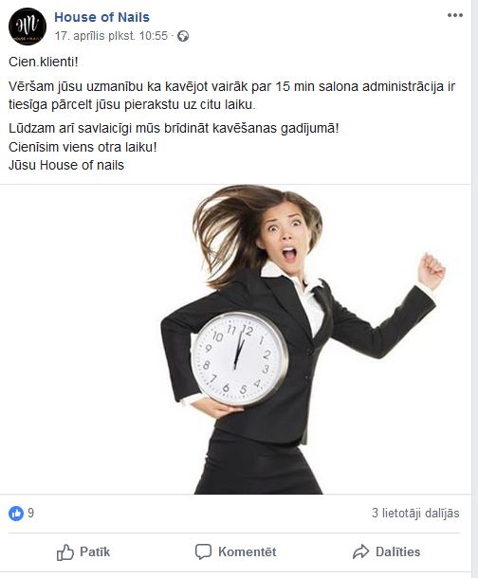
Facebook reklāmas veidi, ko izmanto uzņēmumi

Slide 34
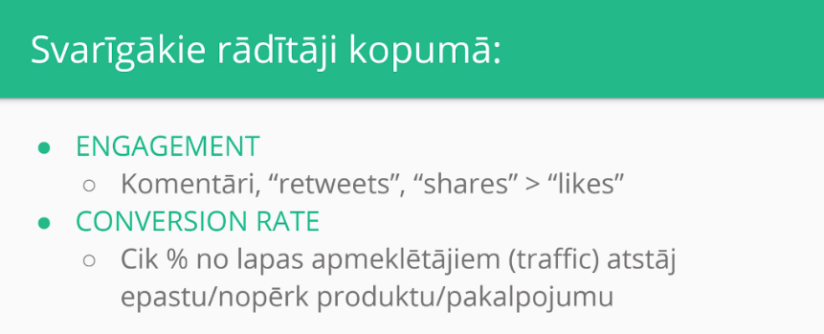
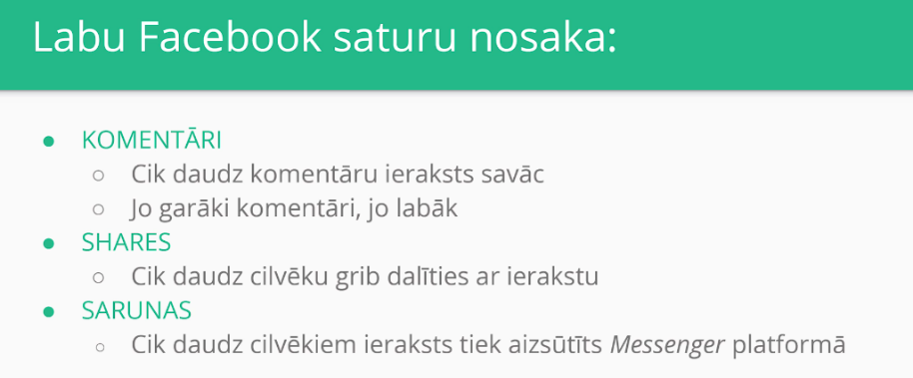
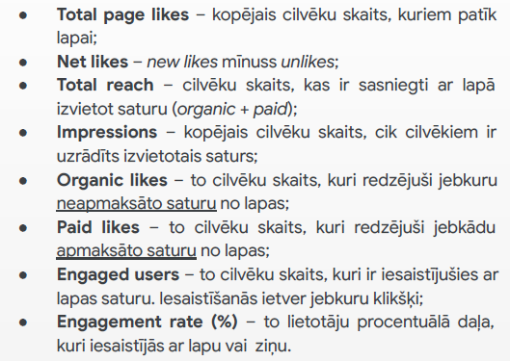
Kā izmērīt efektivitāti?
Kādi ieraksti patīk Facebook?
Svarīgākie
rādītāji
(Kolosova, 2023)

Slide 35
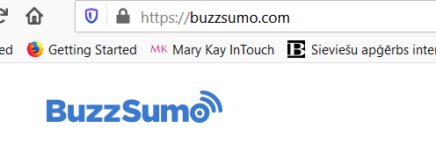
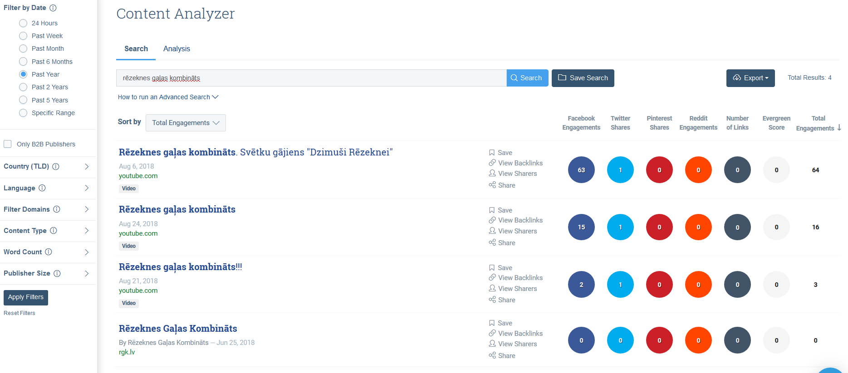

Slide 36
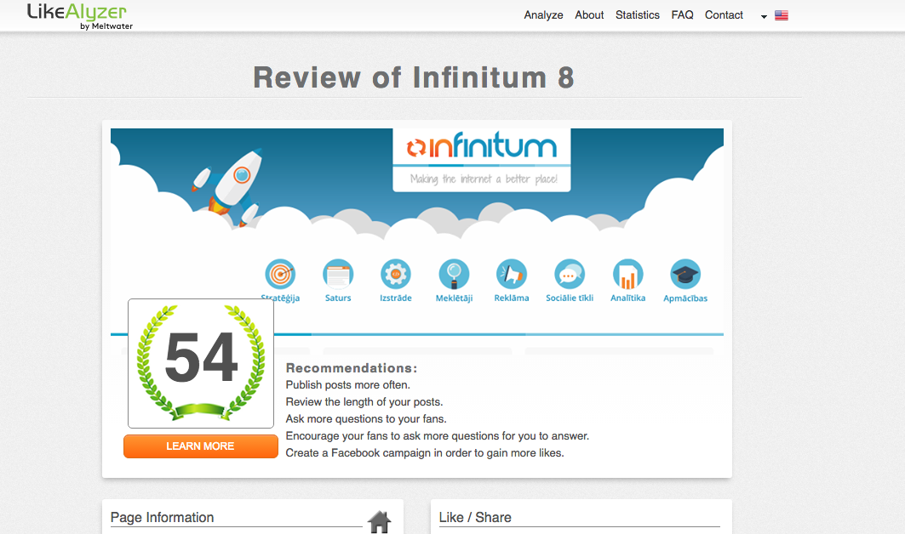
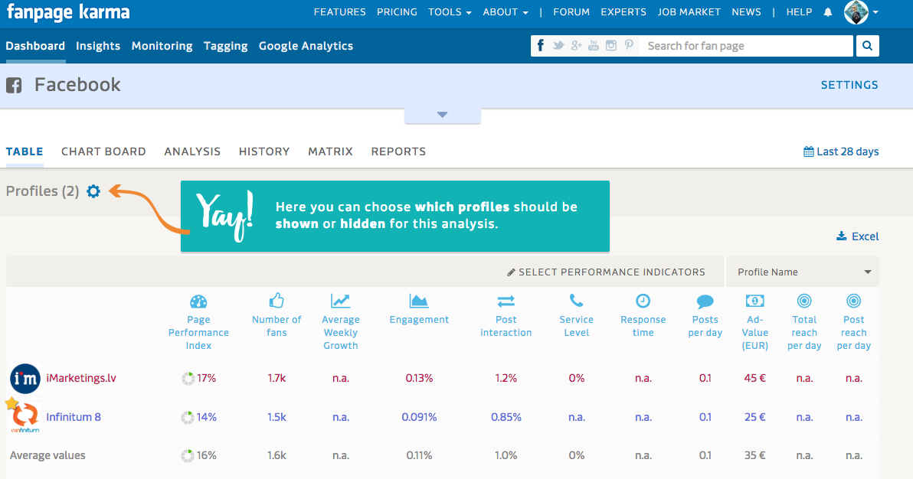
https://www.fanpagekarma.com/

Slide 37
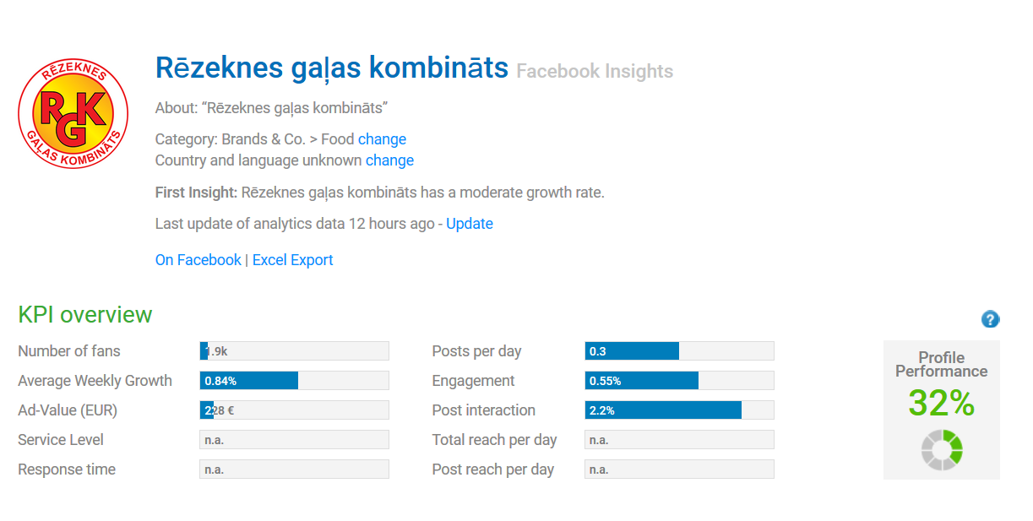

Slide 38
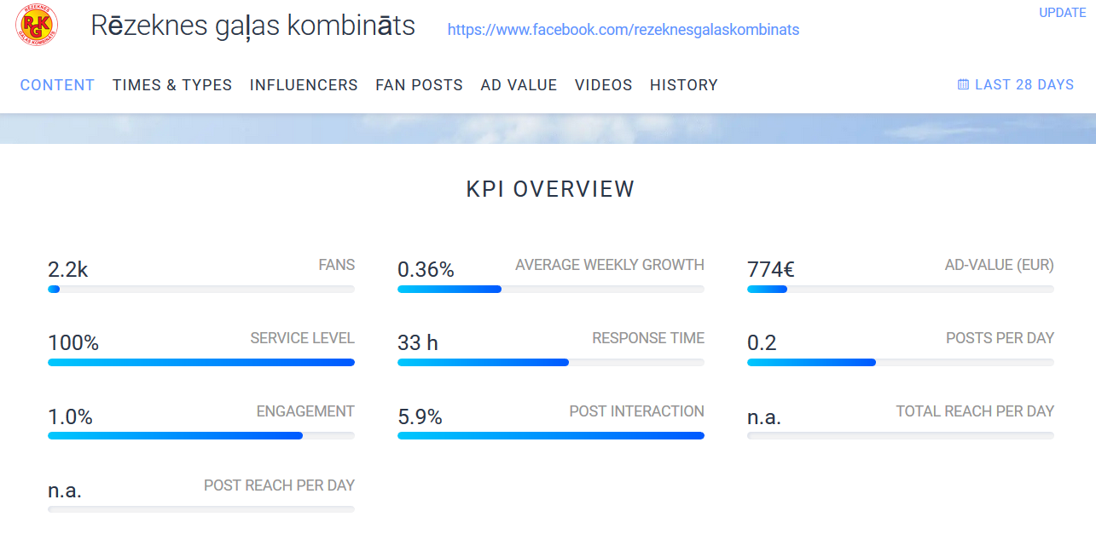
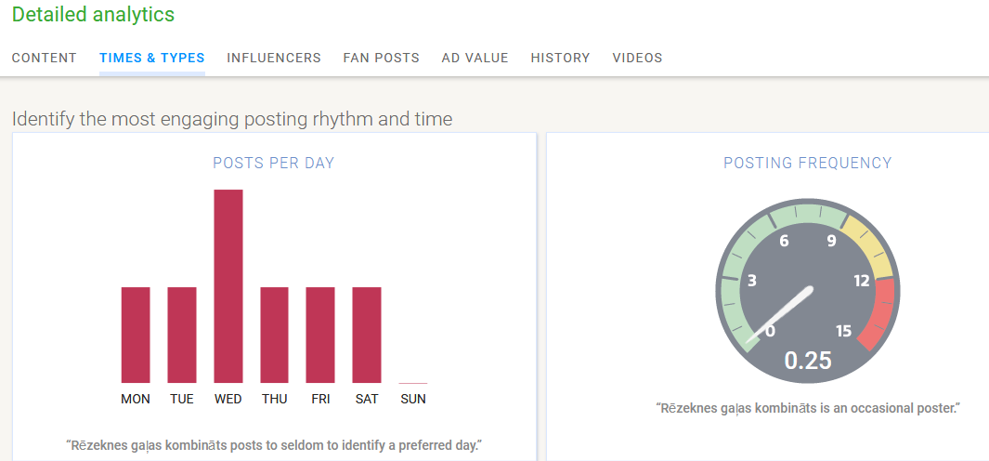
Sociālo tīklu mārketings © I.Kotāne, 2023

Slide 39
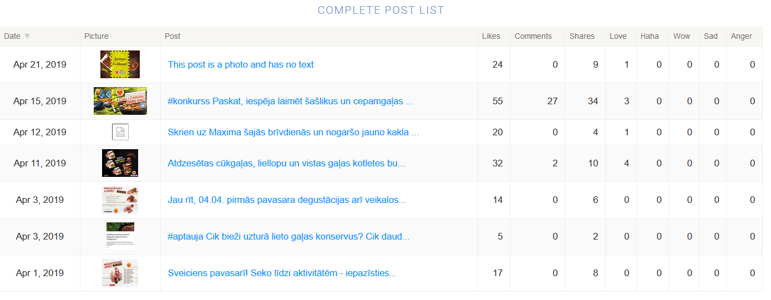
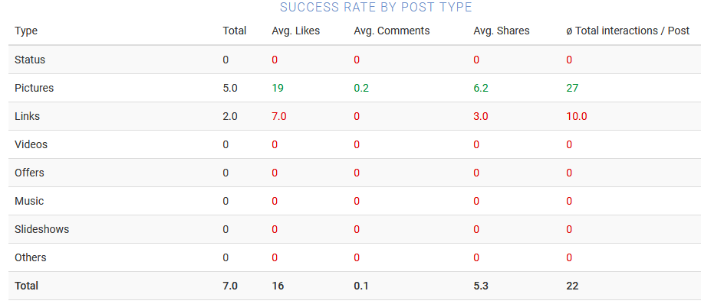
Sociālo tīklu mārketings © I.Kotāne, 2023

Slide 40
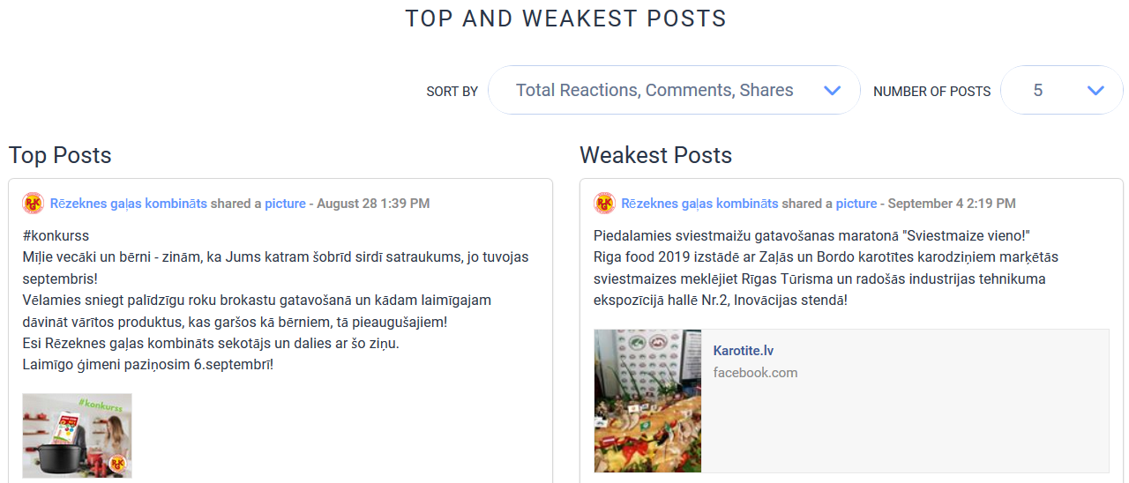
Sociālo tīklu mārketings © I.Kotāne, 2023
Notes:
‹#›

Slide 41
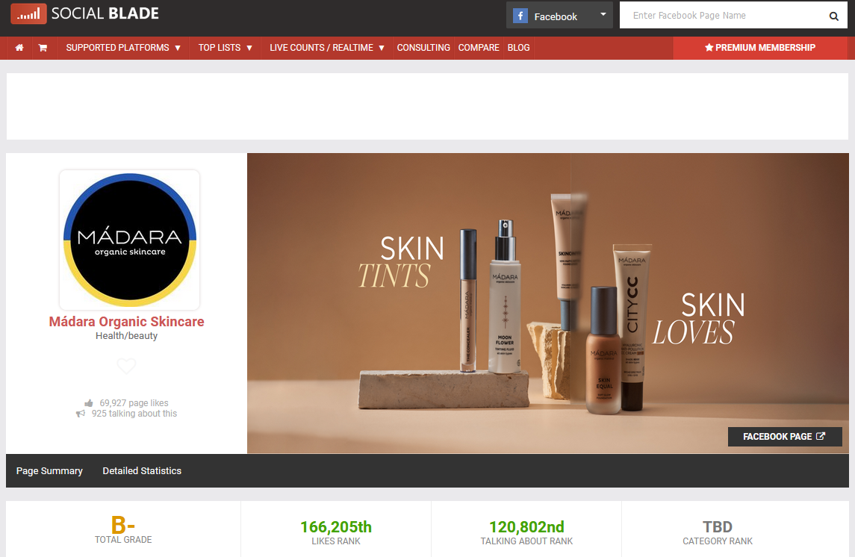
https://socialblade.com/facebook/page/madara%20cosmetics

Slide 42
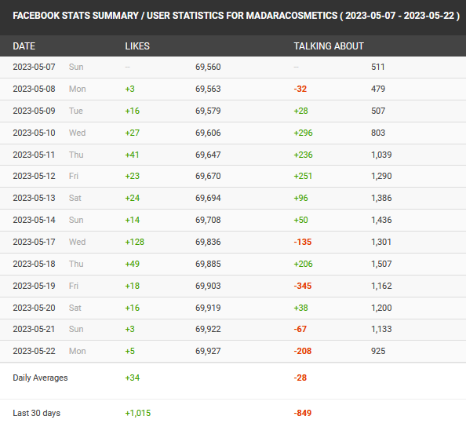
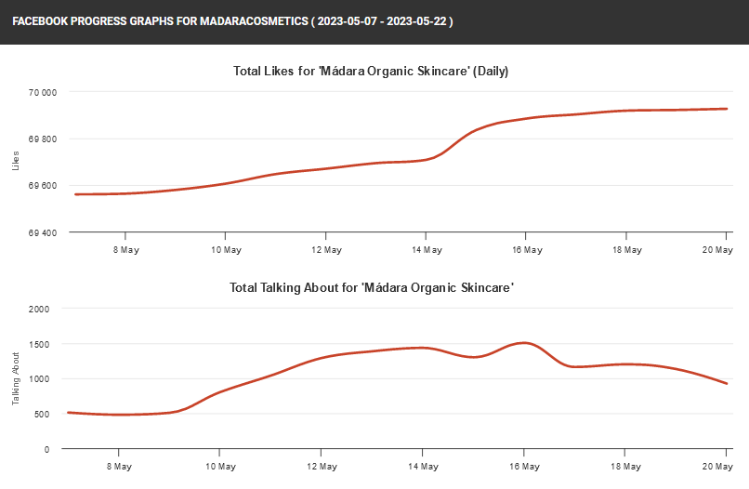
https://socialblade.com/facebook/page/madara%20cosmetics

Slide 43
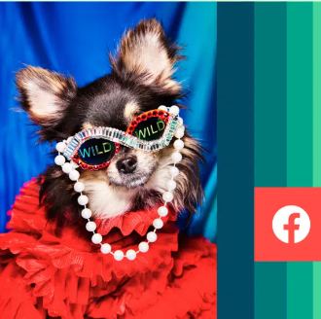
Astoņas Facebook tendences 2023. gadā
1. tendence: rīls vai īsais video ir šeit, lai paliktu
2. tendence: iepirkšanās klātienē ir mirusi; lai dzīvo Facebook veikali
3. tendence: Meta Verified nodrošina verifikāciju masām
4. tendence: AI nodrošinās satura izveidi un atklāšanu
5. tendence: AI ir vienkāršojis reklāmu kampaņu mērķauditorijas atlasi
6. tendence: satura veidotāji atrod jaunas izaugsmes iespējas
7. tendence: Chatbots pārņems klientu apkalpošanu
8. tendence: ir vieglāk atrast grupas un kopienas
(Newberry, 2023b)

Slide 44
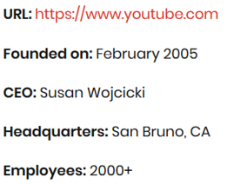
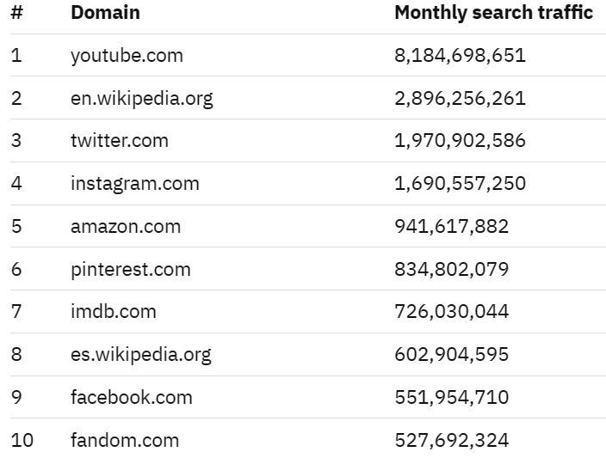
100 visvairāk apmeklētās vietnes pasaulē 2022. gadā
(Hardwick, 2022)

Slide 45
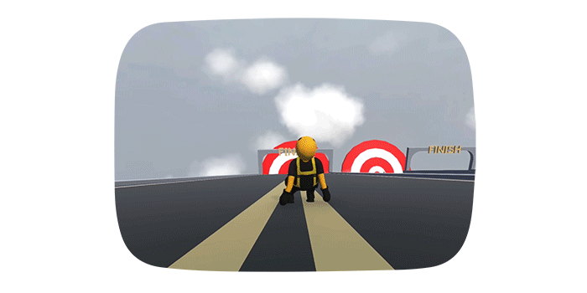
YouTuber statistika un fakti
Sony Entertainment Television (SET) is an Indian Hindi-language general entertainment pay television channel, that was launched on 30 September 1995,
(Tsvetkova, 2023)

Slide 46
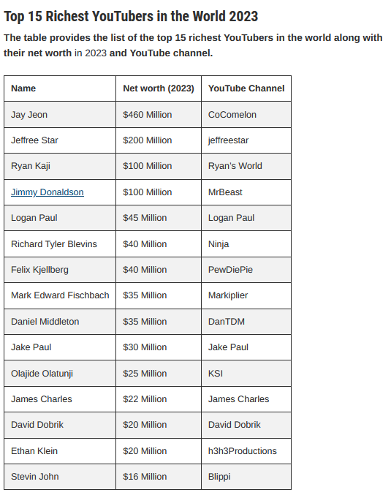
(Berg & Brown, 2020).
(Desk, 2023)
(Johnson, 2023)

Slide 47
https://www.youtube.com/intl/ALL_lv/howyoutubeworks/

Slide 48
Galvenās Youtube priekšrocības
Sasniedzamība (lietotāju skaits)
Iespēja atlasīt un sasniegt noteiktu mērķauditoriju
Video - efektīvākais informācijas nodošanai - jau vairākus gadus tieši video ir interneta lietotāju visiecienītākais informācijas saņemšanas formāts. Video reklāmas klipi palīdz viegli informatīvi ietilpīgākas ziņas vai detalizētāk paskaidrot preces vai pakalpojuma priekšrocības, ko grūtāk izdarīt baneru reklāmās.
Ar video reklāmu ir visērtāk dalīties - interneta lietotāji reti dalās ar teksta reklāmām vai baneriem - tas ir neērti un lielākoties arī saturs nav šo pūļu vērts. Savukārt ar interesantu vai smieklīgu video reklāmu dalīties publiski vai pārsūtīt citiem potenciālajiem interesentiem ir daudz vieglāk.
Rādi daudziem, maksā tikai par tiem, kuri reaģē / Izmantojiet izmaksu efektīvas reklāmas - Youtube reklāmu apmaksas modelis ļauj jūsu klipus atrādīt ļoti plašai, pēc interesēm un citiem parametriem atlasītai auditorijai, maksājot tikai par tiem lietotājiem, kuri reklāmu noskatījušies līdz galam, vai arī apliecinājuši savu interesi uz tās noklikšķinot un parejot uz jūsu mājaslapu.
Padziļināta reklāmu analīze - atšķirībā no TV reklāmas, YouTube piedāvā plašākas analīzes iespējas ar Google AdWords, Google Analytics un YouTube Analytics rīkiem.
https://imarketings.lv/5-iemesli-kapec-jaizmanto-youtube-reklamu-klientu-piesaistisanai-youtube-vs-tv/

Slide 49
Kā izveidot YouTube kanālu savam zīmolam
Pierakstieties Google kontā
Izveidojiet jaunu YouTube kanālu
Pielāgojiet sava kanāla izkārtojumu
Pielāgojiet sava kanāla zīmolu
Pielāgojiet sava kanāla pamatinformāciju
Kā izveidot YouTube kanālu, kas ir atrodams
(Hill, 2023)

Slide 50
Efektīvi padomi, kā divkāršot YouTube kanāla abonentu skaitu
Pārliecinošs nosaukums
Piemērots YouTube sīktēls
Videoklipa garums līdz 5 minūtēm
Atzīmējiet savu YouTube kanālu
Izmantojiet sociālos medijus
https://www.alberts.lv/efektivi-padomi-ka-divkarsot-youtube-kanala-abonentu-skaitu/
(Barnhart, 2023b)

Slide 51
YouTube reklamēšanas formāti
https://support.google.com/youtube/answer/2467968?hl=lv&ref_topic=1115890

Slide 52
Populārākie YouTube videoklipu veidi
(Sukhraj, 2021; Wise, 2023)

Slide 53
YouTube partneru programmas kopsavilkums un piemērotības prasības
Kas nepieciešams, lai pievienotos YouTube partneru programmai
Jāievēro YouTube kanāla monetizācijas politikas.
YouTube kanāla monetizācijas politikas ir politiku un vadlīniju kopums, kas ļauj monetizēt saturu pakalpojumā YouTube, un, piekrītot partnerības līgumam ar uzņēmumu YouTube, ir jānodrošina atbilstība šīm politikām.
Jums ir jādzīvo valstī vai reģionā, kur ir pieejama YouTube partneru programma.
Jūsu kanālā nedrīkst būt aktīvu brīdinājumu par kopienas vadlīniju neievērošanu.
Pārliecinieties, ka jūsu Google kontam ir ieslēgta divpakāpju verifikācija.
Jābūt aktīvam AdSense kontamJābūt aktīvam AdSense kontam, kuru saistīsiet ar savu kanālu. Ja jums vēl nav AdSense konta, tas būs jāizveido lietotnē YouTube Studio (jaunu AdSense kontu veidojiet tikai lietotnē YouTube Studio – uzziniet vairāk).
Kas nepieciešams, lai atbilstu pievienošanās prasībām
Jāiegūst 1000 abonentu ar 4000 derīgu publiskās skatīšanās stundu pēdējo 12 mēnešu laikā. VAI
Jāiegūst 1000 abonentu ar 10 miljoniem derīgu publisko īso videoklipu skatījumu pēdējo 90 dienu laikā.
https://support.google.com/youtube/answer/72851?hl=lv

Slide 54
Peļņas gūšanas veidi YouTube partneru programmā
https://support.google.com/youtube/answer/72857?hl=lv#requirements

Slide 55
Minimālās piemērotības prasības, lai ieslēgtu monetizācijas funkcijas
Reklāmu ieņēmumi | Jums ir vismaz 18 gadu vai jums ir vismaz 18 gadu vecs aizbildnis, kas var apstrādāt jūsu maksājumus, izmantojot pakalpojumu AdSense. Jūs piekrītat atbilstošajiem līguma moduļiem. Jums ir jāveido saturs, kas atbilst mūsu reklāmdevējiem piemērota satura vadlīnijām.
Dalība kanālā | Jums ir vismaz 18 gadu. Jums ir jādzīvo valstī/reģionā, kur pieejama funkcija Dalība kanālā. Kanāls nav iestatīts kā izstrādāts bērniem, un tam nav ievērojama skaita videoklipu, kas iestatīti kā izstrādāti bērniem. Jūs neesat mūzikas kanāls atbilstoši līgumam SRAV.
Pirkumu kampaņas | Jūsu kanālam ir jābūt vairāk nekā 1000 abonentiem vai arī jums jābūt oficiālajam izpildītāja kanālam. Kanāls nav iestatīts kā izstrādāts bērniem, un tam nav ievērojama skaita videoklipu, kas iestatīti kā izstrādāti bērniem.
Super Chat un Super Stickers | Jums ir vismaz 18 gadu. Jums ir jādzīvo valstī/reģionā, kur pieejamas funkcijas Super Chat un Super Stickers.
Funkcija “Liels paldies” | Jums ir vismaz 18 gadu. Jums ir jādzīvo valstī vai reģionā, kur pieejama funkcija “Liels paldies”. Jūs neesat mūzikas kanāls atbilstoši līgumam SRAV.
YouTube Premium ieņēmumi | Jums ir jāizveido saturs, kuru noskatās YouTube Premium abonents.
https://support.google.com/youtube/answer/72857?hl=lv#requirements

Slide 56
YouTube kanāla kopsavilkuma pārskatu skatīšana I
Pierakstieties lietotnē YouTube Studio.
Kreisās puses izvēlnē atlasiet vienumu Analytics.
Pēc noklusējuma tiks rādīta cilne Kopsavilkums. Svarīgāko metriku kartītē būs redzamas ikonas, kas norāda, kad publicējat videoklipu, piemēram, tiešraides straumi .
Populārākie videoklipi - pārskatā ir izcelti jūsu populārākie videoklipi. Pēc noklusējuma pārskatā ir parādīti populārākie videoklipi pēc skatīšanās laika.
Reāllaiks - reāllaika pārskatā varat gūt agrīnu ieskatu par savu jaunāko publicēto videoklipu veiktspēju. Pārskatā ir sniegta informācija arī par populārākajiem videoklipiem un abonentu skaitu. Varat arī skatīt izvērsto Analytics pārskatu, lai salīdzinātu 60 minūšu un 48 stundu veiktspēju.
Jaunākais saturs - sniegts jaunākā videoklipa skatījumu momentuzņēmums. Pārskatā ir sniegta informācija arī par seansu vidējo klikšķu skaitu un vidējo skatīšanās ilgumu.
Stāsti - pārskatā ir izcelts pēdējo septiņu dienu laikā pievienoto skatījumu, komentāru, atzīmju Patīk un iegūto abonentu skaits.
Populārākie remiksi - pārskatā tiek rādīts jūsu saturs, kas ir izmantots īso videoklipu izveidei. Pārskatā ir redzams arī jūsu satura remiksēšanas reižu skaits un remiksu skatījumu skaits.
https://support.google.com/youtube/answer/9314414?hl=lv&ref_topic=3025741&visit_id=637233268820084719-1633742650&rd=1&co=GENIE.Platform%3DDesktop&oco=1

Slide 57
YouTube kanāla kopsavilkuma pārskatu skatīšana II
(Barnhart, 2022)
https://support.google.com/youtube/answer/9314414?hl=lv&ref_topic=3025741&visit_id=637233268820084719-1633742650&rd=1&co=GENIE.Platform%3DDesktop&oco=1

Slide 58
Sociālo tīklu mārketings © I.Kotāne, 2023
‹#›
https://www.brandwatch.com/blog/youtube-analytics-tools/
https://sensortower.com/android/LV/google-llc/app/youtube/com.google.android.youtube/overview

Slide 59
https://socialblade.com/youtube/user/madaracosmetics

Slide 60
https://socialblade.com/youtube/user/madaracosmetics

Slide 61
Izmantotā literatūra un avoti I
Barnhart, B. (2022). YouTube analytics: How to analyze data to improve your marketing. https://sproutsocial.com/insights/youtube-analytics/
Barnhart, B. (2023b). How to get more views on YouTube: 17 ways to promote your channel. https://sproutsocial.com/insights/how-to-promote-your-youtube-channel/
Barnhart, B. (2023a). Social media demographics to inform your brand’s strategy in 2023. https://sproutsocial.com/insights/new-social-media-demographics/#
Berg, M., & Brown, A. (2020). The Highest-Paid YouTube Stars Of 2020. https://www.forbes.com/sites/maddieberg/2020/12/18/the-highest-paid-youtube-stars-of-2020/?sh=20ada38e6e50
Dienas Bizness (2019). Mārketinga rokasgrāmata
Desk, F.S. (2023). Top 10 Highest Earning YouTubers in 2023. https://firstsportz.com/esports-top-10-highest-earning-youtubers/
Goba, R. (2015). 11 soļi uzņēmuma tēla izveidei sociālajos medijos. ITiesības
Goba, R. (2016). Draugiem.lv pret Facebook.com. IFinanses, 10.11.2016.
Goba, R. (2017). Ieteikumi konkursa izsludināšanai sociālajos tīklos. IFinanses
Hardwick, J. (2022). Top 100 Most Visited Websites (US and Worldwide). https://ahrefs.com/blog/most-visited-websites/
Hill, C. (2023). How to create a YouTube channel for your brand in 5 steps. https://sproutsocial.com/insights/how-to-create-a-youtube-channel/
York, A. (2021). Always up-to-date list of Facebook ad sizes & specs. https://sproutsocial.com/insights/facebook-ad-sizes/#feed
Johnson, M. (2023). List of Top 15 Youtubers in the World 2023 Wth Net Worth. https://www.edudwar.com/top-richest-youtubers-in-the-world/
Kebbe, E. (2022a). Sociālo mediju komunikācijas plāns. https://e-komercija.lv/akademija/komunikacijas-plans/

Slide 62
Izmantotā literatūra un avoti II
15. Kebbe, E. (2022b). Sociālo tīklu komunikācija: 4 ieteikumi plānošanai. https://e-komercija.lv/akademija/socialo-tiklu-komunikacija
Kolosova, P. (2023). Aktivizē savus sociālos tīklus. Izaugsme ar Google.
Marketingaskola.lv (2022). Sociālo mediju mārketinga rokasgrāmata 2022. gadam. https://marketingaskola.lv/bezmaksas-e-gramata/
Martin, M. (2022). Facebook Marketing in 2023: A VERY Complete Guide. hhttps://blog.hootsuite.com/facebook-marketing-tips/
Newberry, C. (2023a). 42 Facebook Statistics Marketers Need to Know in 2023. https://blog.hootsuite.com/facebook-statistics/
Newberry, C. (2023b). 8 Facebook Trends That Will Shape Your 2023 Strategy. https://blog.hootsuite.com/facebook-trends/
Stewart, J. (2022). Top social media monitoring tools. https://financesonline.com/top-20-social-media-monitoring-tools/
Sukhraj, R. (2021). What Are the Most Popular Types of YouTube Videos in 2021? [Infographic]. https://www.impactplus.com/blog/most-popular-types-of-videos-on-youtube-infographic
Tsvetkova, R. (2023). The Most-Subscribed YouTubers and Channels. https://www.brandwatch.com/blog/most-subscribed-youtubers-channels/
Vītola, I. (2017). Virtuālā viesu grāmata. IrNauda, Augusts/Septembris, Nr.32.
Vozņuka, J. (2021). Sociālie tīkli un digitālais mārketings. https://www.youtube.com/watch?v=HN-Kc_QeK-w&t=104s
West, C. (2023). 12 of the best social media analytics tools for marketers. https://sproutsocial.com/insights/social-media-analytics-tools/#shieldapp
Wise, J. (2023). The 14 Most Popular Types of YouTube Videos in 2023. https://earthweb.com/most-popular-types-of-youtube-videos/
Wong, L. (2021). 9 Types of Social Media and How Each Can Benefit Your Business. https://blog.hootsuite.com/types-of-social-media/
Zote, J. (2023). How to Advertise on Facebook + Strategies [Complete Guide] hhttps://sproutsocial.com/insights/facebook-advertising-strategy/#what

Slide 63
PALDIES

